Slide 1
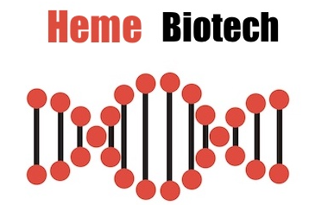
Etudes des besoins et correction du code selon le modèle MCV
Olivier MOREL en stage de développement

Slide 2
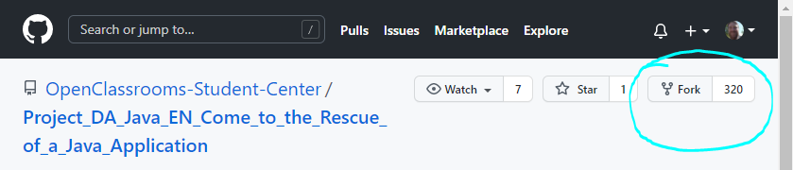
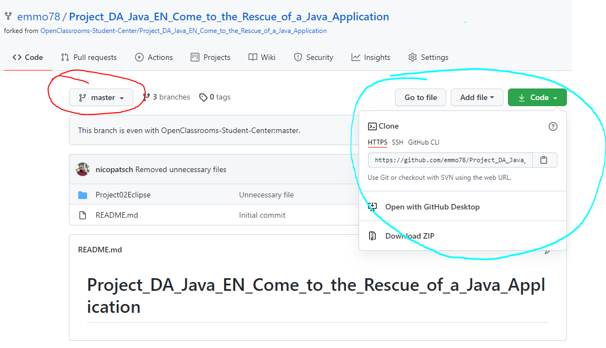
$ git flow init
Which branch should be used for bringing forth production releases?
- master
Branch name for production releases: [master]
Branch name for "next release" development: [develop]
How to name your supporting branch prefixes?
Feature branches? [feature/]
Bugfix branches? [bugfix/]
Release branches? [release/]
Hotfix branches? [hotfix/]
Support branches? [support/]
Version tag prefix? []
Hooks and filters directory? [E:/A_Yussuf/A_Home/A_En_Cours/OpenClassrooms_CDJ2E_20220422_20210608/Projet_2/Project_DA_Java_EN_Come_to_the_Rescue_of_a_Java_Application/.git/hooks]
$ git push -u origin develop
$ git flow feature start readDataFile
$ git flow feature publish readDataFile
Eclipse : Import Projects from Git → Existing local repository → add …
GitBash (BashShell) :
$ mkdir Project_DA_Java_EN_Come_to_the_Rescue_of_a_Java_Application/
$ git init
$ git remote add origin https://github.com/emmo78/Project_DA_Java_EN_Come_to_the_Rescue_of_a_Java_Application.git
$ git pull origin master

Slide 3
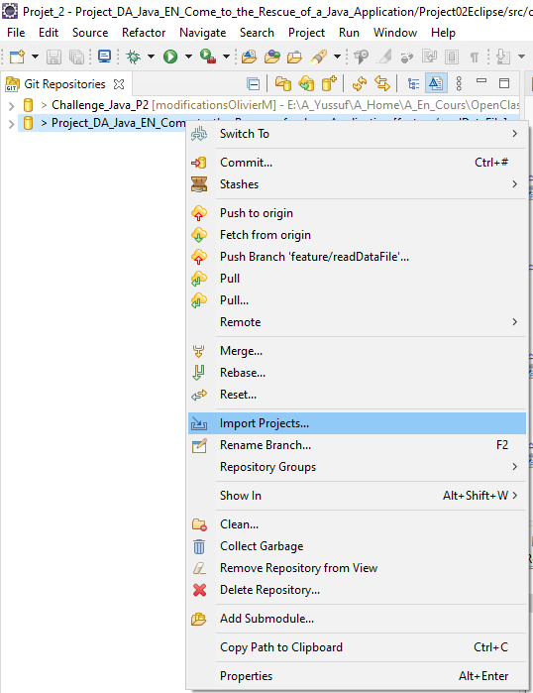
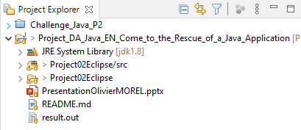

Slide 4

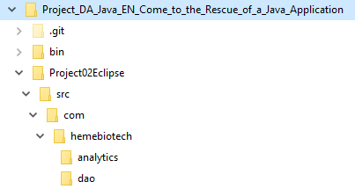
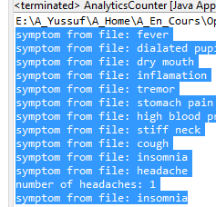
BufferedReader reader = new BufferedReader (new FileReader("symptoms.txt"));
symptoms.txt (Le fichier spécifié est introuvable)
By default the classes in the java.io package always resolve relative pathnames against the current user directory. This directory is named by the system property user.dir, and is typically the directory in which the Java virtual machine was invoked.
String path = System.getProperty("user.dir");
System.out.println(path);
(new FileReader(path+"/Project02Eclipse/symptoms.txt"));

Slide 5
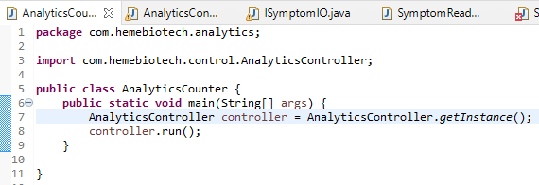
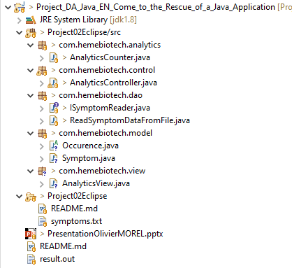
1ère itération : lire le fichier
Tout d’abord organisation en modèle, vue, controleur
Aucune logique dans le main (AnalyticsCounter) :
Le contrôleur est un singleton qui contiendra la logique de contrôle,
pour une seule instance afin d’éviter plusieurs reader/writer
sur le même fichier.
Documentation JDK 1.8 FileWriter :
Some platforms, in particular, allow a file to be opened for writing by
only one FileWriter (or other file-writing object) at a time.
In such situations the constructors in this class will fail if the file involved is already open.

Slide 6
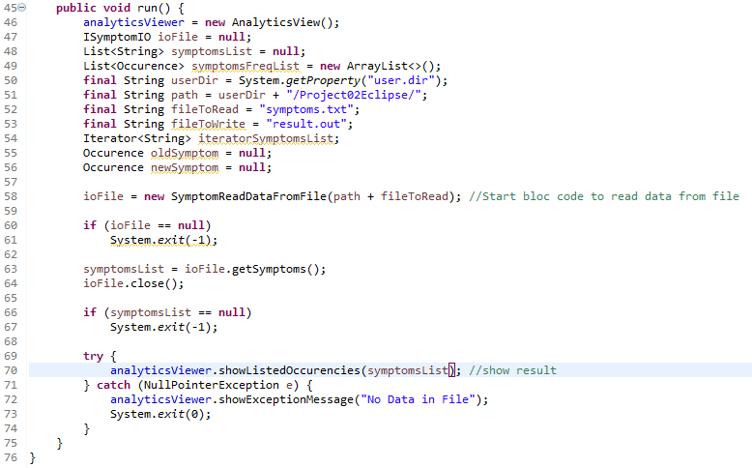
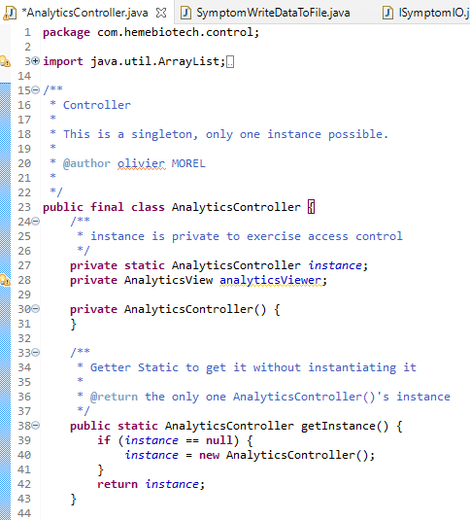
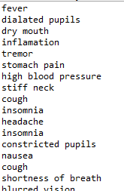

Slide 7
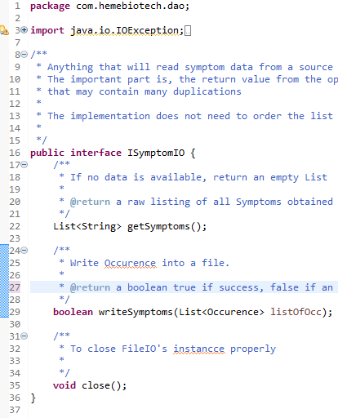
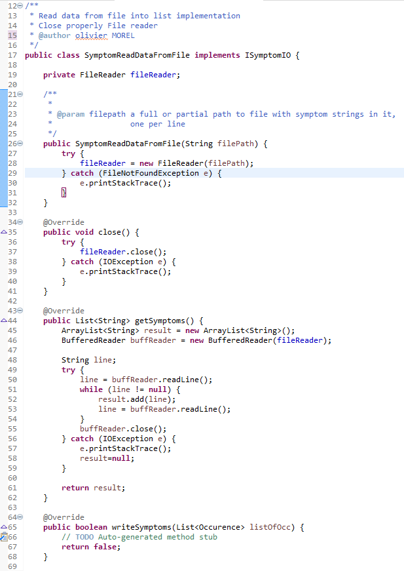

Slide 8
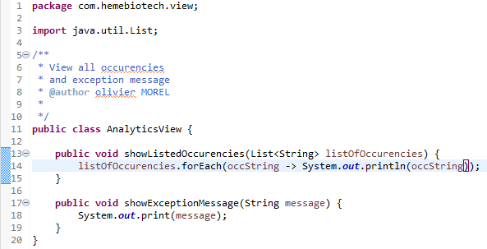
Puis GitBash :
$ git flow feature finish readDataFile
$ git flow release start ‘0.1.0’
$ git flow release finish ‘0.1.0’
$ git push –tags
2ème itération : écrire le fichier result.out par odre alphabétique des symptomes avec leur occurrences
$ git flow feature start writeOutFile
$ git flow feature publish writeOutFile

Slide 9
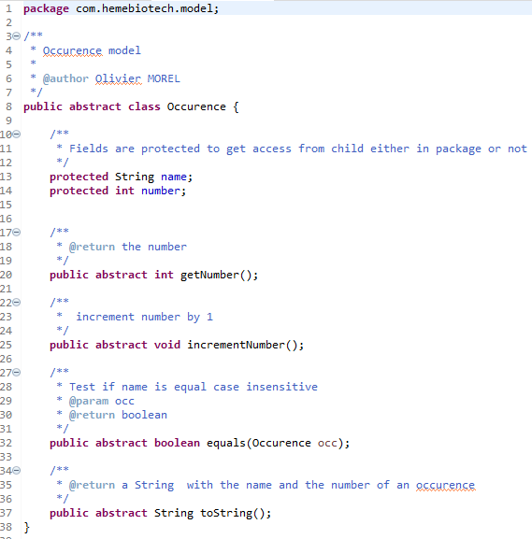
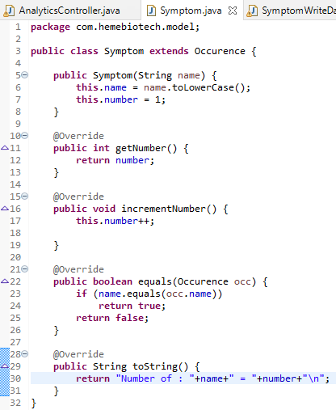
Le modèle en classe abstraite « Occurrences » permet de répondre à l’exigence de réécriture
pour que le code soit réutilisable, quel que soit le nombre de symptômes à suivre.

Slide 10
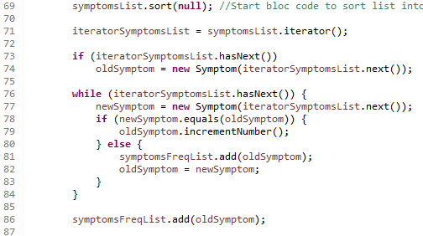
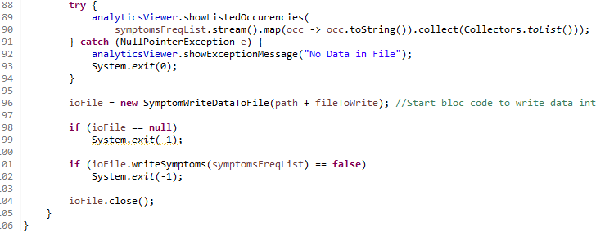
Code dans le contrôleur

Slide 11
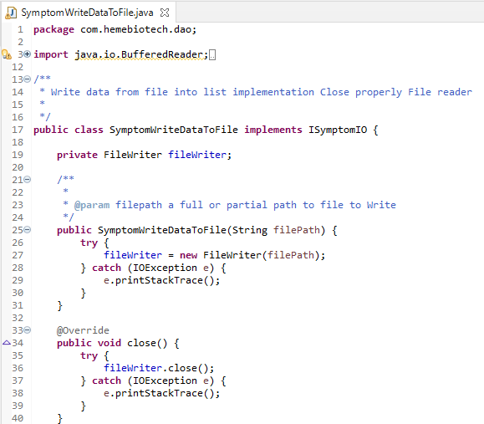
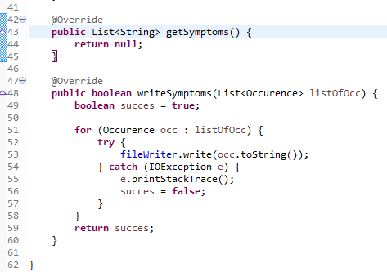
Classe SymptomWriteDataToFile implementant l’interface ISymptomIO

Slide 12
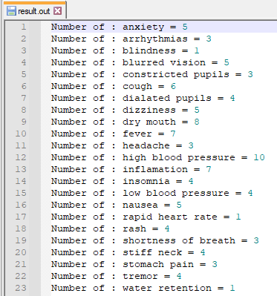
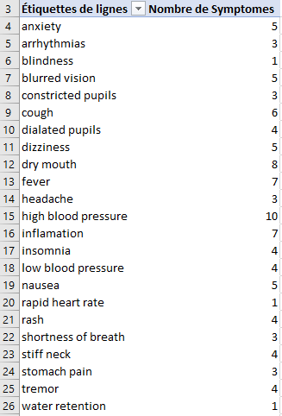
La solution fonctionelle et sa vérification

